Slide 1
Ветсанэкспертиза при заболеваниях органов пищеварения

Slide 2
Введение
При ветеринарно-санитарной эксперти­зе в условиях мясоперерабатывающего предприятия, лаборатории ветсанэкспертизы продовольственного рынка или убой­ного пункта хозяйства могут быть обна­ружены патологические изменения в про­дуктах убоя, обусловленные незаразными болезнями. В этом случае измененные внутренние органы направляют в техни­ческую утилизацию. Туши при нормаль­ных внешних признаках выпускают без ограничения. Однако следует учитывать то, что многие незаразные болезни могут осложняться сальмонеллезом, колибактериозом, наслоением кокковой микрофло­ры, клостридий. Поэтому необходимо учи­тывать результаты предубойного осмотра животных и ветеринарно-санитарной экс­пертизы органов и туш. Если будут обна­ружены желудочно-кишечные болезни, тяжело протекающие воспалительные процессы в легких, дегенеративные из­менения в печени, почках, признаки нарушения общего состояния организма, то мясо таких животных предварительно подвергают бактериологическому иссле­дованию. При получении отрицательных результатов исследования мясо исполь­зуется на общих основаниях.
При ветеринарно-санитарной экспертизе выявляют характерные изменения печени — капиллярная эктазия, которая представляет собой застой крови в капиллярах. При этом с поверхности и на разрезе в печени находят участки круг­лой или овальной формы темно-фиолето­вого цвета, величиной с копеечную моне­ту либо меньше, консистенция их дряб­лая. Это результат возрастных изменений. Этот дефект обнаруживают у старых жи­вотных, преимущественно у крупного рогатого скота. При капиллярной экта­зии печень направляют в техническую утилизацию, а тушу и другие продукты используют без ограничений. В печени могут быть обнаружены жировая инфиль­трация и жировое перерождение.

Slide 3
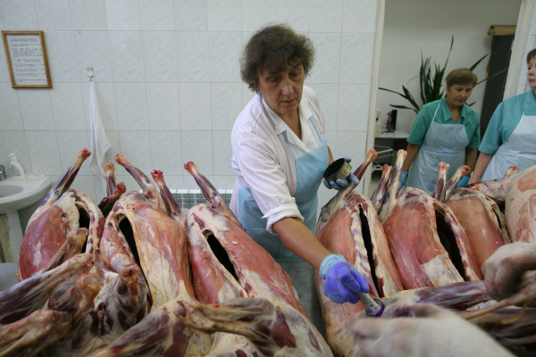
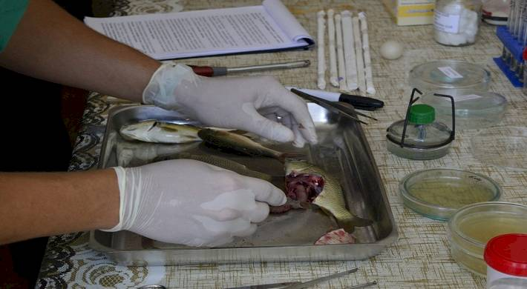
Перед тем как начать осматривать желудочно-кишечный тракт, его извлекают из брюшной и тазовой полостей, в том в случае, если он загрязнен содержимым желудка или кишечника, обмывают водой. Пищевод чаще осматривают в комплекте с легкими, сердцем и печенью. Нарушать целостность желудочно-кишечного тракта при нутровке запрещается.
Желудочно-кишечный тракт независимо от степени его наполнения кормовыми массами располагают так, чтобы можно было осмотреть максимально большую поверхность серозных покровов и лимфоузлов.
При внешнем осмотре определяют объем и конфигурацию органов пищеварения, состояния желудочных и брыжеечных лимфоузлов, серозных покровов многокамерного желудка, кишечника и брыжейки. При необходимости органы желудка вскрывают по большой кривизне и осматривают со стороны слизистой оболочки. Исследуют состояние слизистых оболочек с учетом особенностей строения их в разных отделах желудка (целостность, цвет, набухание, кровоизлияние, наличие слизи). У телят раннего возраста исследуют состояние пищеводного желоба.
При осмотре органов желудочно-кишечного тракта можно обнаружить изменения, обусловленные воспалительными процессами рубца (руминит), сетки (ретикулит), книжки (омазит), сычуга (або- мазит), двенадцатиперстной (дуоденит), тощей (еюнит), подвздошной (иелит), слепой (тифлит), ободочной (колит) и прямой (проктит) кишки или большинства отделов желудочно-кишечного тракта (гастроэнтерит). Воспаление может быть поверхностным и глубоким, очаговым и диффузным, по характеру экссудата — серозным, катаральным, фибринозным, геморрагическим и гнойным.

Slide 4
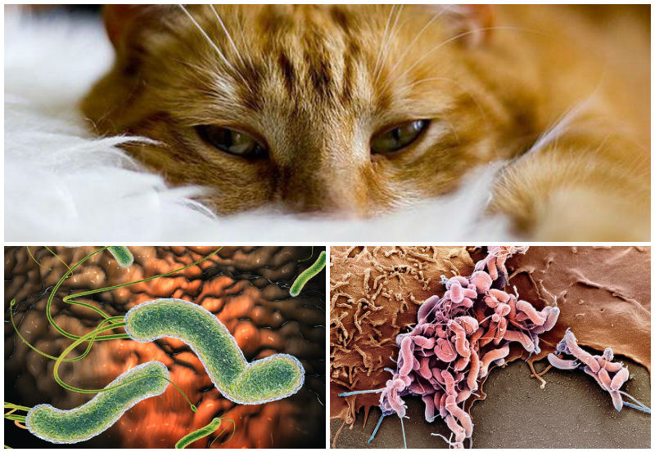
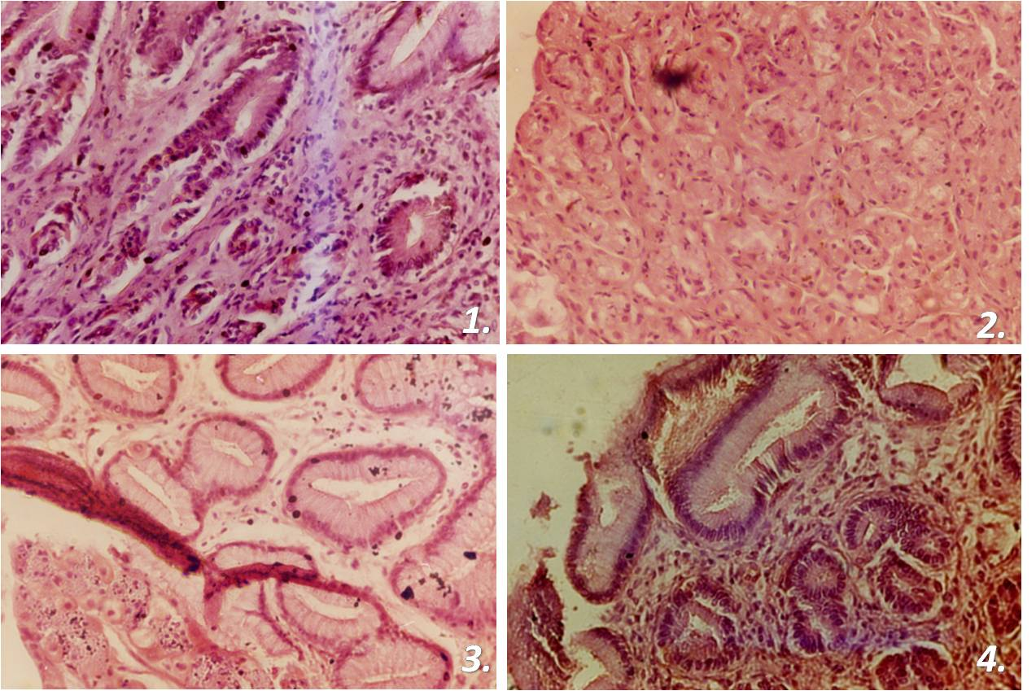
При послеубойном осмотре туш и органов животных довольно часто диагностируют гастриты, энтериты и гастроэнтериты. С переходом на промышленный откорм у свиней получила распростране­ние так называемая язвенная болезнь желудка. У крупного рогатого скота нередко диагностируется травматический ретикулит.

Slide 5
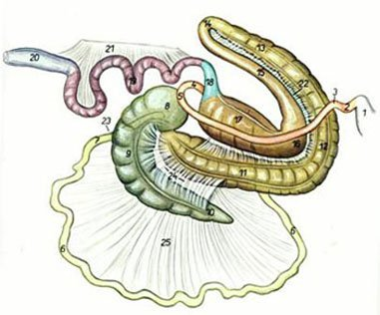
Желудок у крупного рогатого скота четырехкамерный, состоит из четырех отделов: рубца, сетки, книжки, сычуга. Самый большой отдел желудка у взрослых животных — рубец, у телят- молочников — сычуг. Преджелудки (рубец, сетка, книжка) лишены желез, слизистая оболочка сычуга гладкая, с длинными спиралевидными складками, содержит многочисленные железы.
Тонкий отдел кишечника очень длинный, выстилающая его слизистая оболочка имеет круговые складки. У коровы длина двенадцатиперстной кишки составляет 90... 120 см, длина всего кишечника 27...49 м. В толстом отделе кишечника нет тений и карманов, его длина достигает 6,4... 10 м. Ободочная кишка свертывается в спираль, имеющую вид диска. Прямая кишка имеет несколько кольцевидных перетяжек, расположена в тазовой полости. Кишечник собран брыжейкой, в толще которой расположены лимфоузлы и кровеносные сосуды.

Slide 6
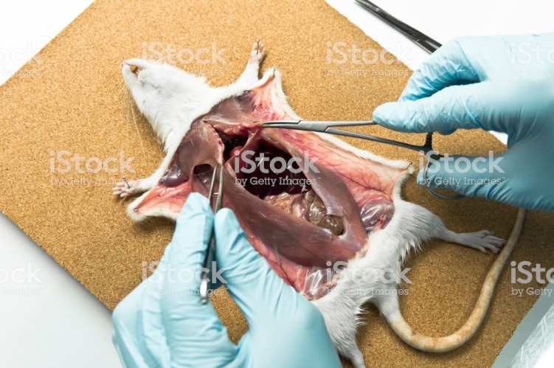
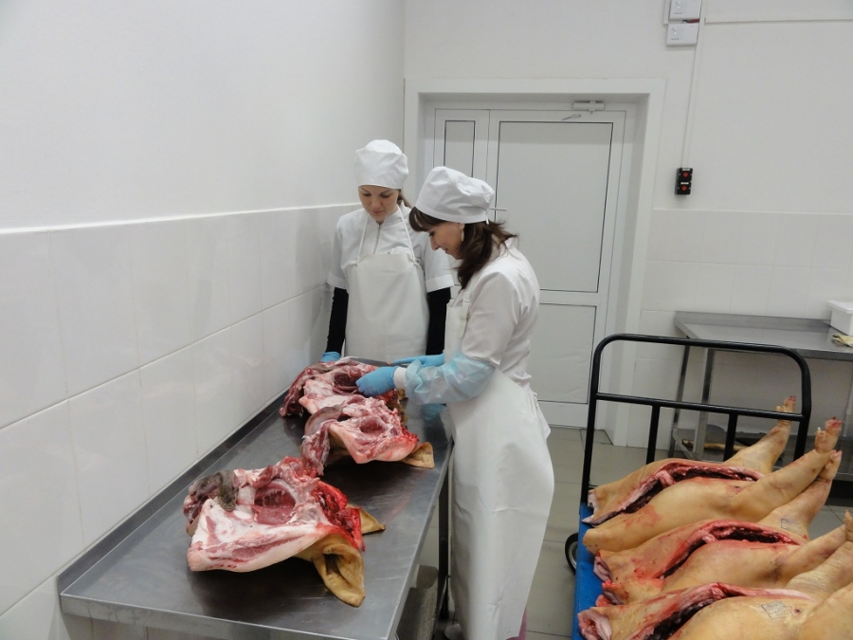
Перед тем как начать осматривать желудочно-кишечный тракт, его извлекают из брюшной и тазовой полостей, в том в случае, если он загрязнен содержимым желудка или кишечника, обмывают водой. Пищевод чаще осматривают в комплекте с легкими, сердцем и печенью. Нарушать целостность желудочно-кишечного тракта при нутровке запрещается.
Желудочно-кишечный тракт независимо от степени его наполнения кормовыми массами располагают так, чтобы можно было осмотреть максимально большую поверхность серозных покровов и лимфоузлов.

Slide 7
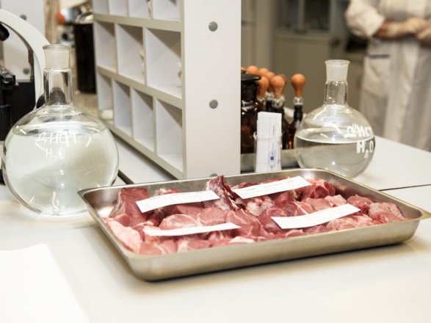
При внешнем осмотре определяют объем и конфигурацию органов пищеварения, состояния желудочных и брыжеечных лимфоузлов, серозных покровов многокамерного желудка, кишечника и брыжейки. При необходимости органы желудка вскрывают по большой кривизне и осматривают со стороны слизистой оболочки. Исследуют состояние слизистых оболочек с учетом особенностей строения их в разных отделах желудка (целостность, цвет, набухание, кровоизлияние, наличие слизи). У телят раннего возраста исследуют состояние пищеводного желоба.

Slide 8
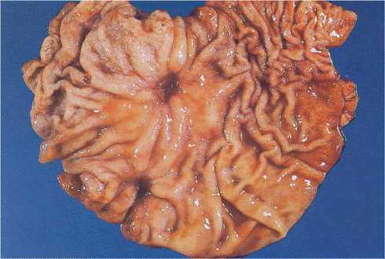
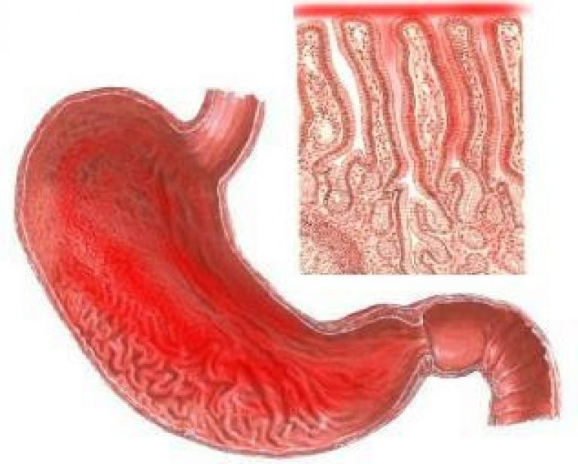
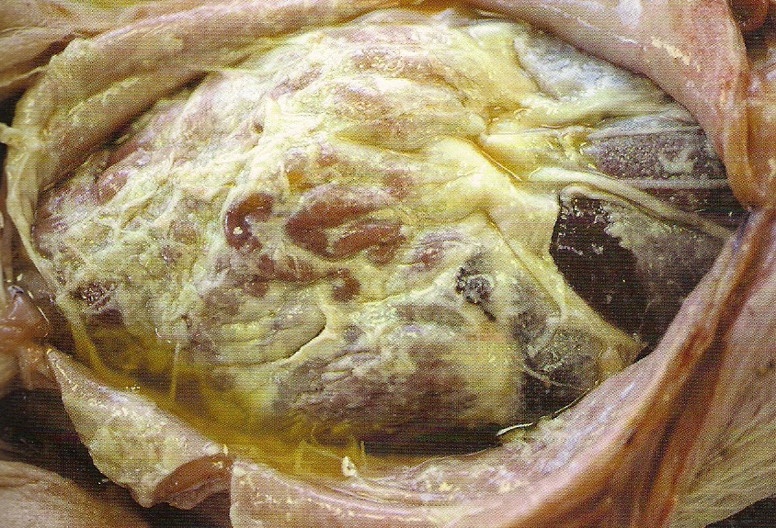
При осмотре органов желудочно-кишечного тракта можно обнаружить изменения, обусловленные воспалительными процессами рубца (руминит), сетки (ретикулит), книжки (омазит), сычуга (або- мазит), двенадцатиперстной (дуоденит), тощей (еюнит), подвздошной (иелит), слепой (тифлит), ободочной (колит) и прямой (проктит) кишки или большинства отделов желудочно-кишечного тракта (гастроэнтерит). Воспаление может быть поверхностным и глубоким, очаговым и диффузным, по характеру экссудата — серозным, катаральным, фибринозным, геморрагическим и гнойным.
Серозное воспаление характеризуется дистрофическими и некротическими изменениями эпителия, инфильтрацией слизистой оболочки, очаговыми кровоизлияниями.

Slide 9
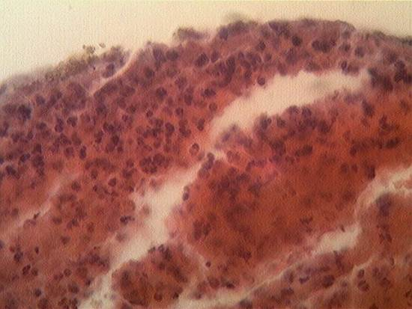
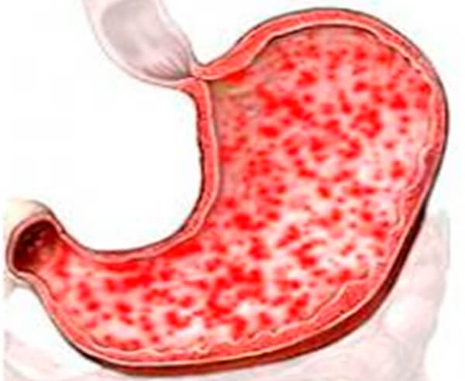
Геморрагическое воспаление желудочно-кишечного тракта возникает при отравлениях и инфекционных болезнях. При этом слизистая оболочка и содержимое желудка и кишечника пропитаны геморрагическим экссудатом и окрашены в темно-красный или красно-коричневый цвет. Обширные или ограниченные участки ярко выраженной гиперемии и кровоизлияний в стенках желудочно-кишечного тракта свидетельствуют об остром отравлении животных органическими, минеральными, грибковыми или растительными ядами. При острых и хронических отравлениях появляются изменения в брыжеечных лимфоузлах.
Гнойный гастрит и энтерит проявляются при септико-пиемичес- ких болезнях, гельминтозах и травматических повреждениях. На поверхности слизистой оболочки или в толще стенки кишечника обнаруживают полужидкий сметанообразный гной серо-белого или серо-зеленоватого цвета.
На серозных покровах преджелудков иногда обнаруживают опухоли и грибовидные плотные разрастания актиномикозного происхождения.
При ветсанэкспертизе органов желудочно-кишечного тракта необходимо обращать внимание на состояние сальника и поджелудочной железы.
Желтый цвет жировой ткани сальника свидетельствует о кормовой или гемолитической, паренхиматозной, механической желтухах.

Slide 10
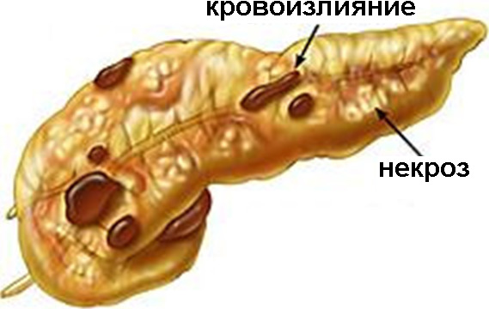
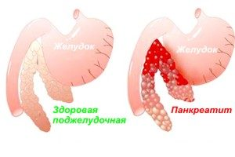
В поджелудочной железе и ее протоках могут встречаться инородные тела (камни), кишечные паразиты, вызывающие воспалительный процесс, закупорку протоков и образование кист. При нарушении обмена веществ в поджелудочной железе появляются дистрофические изменения, начинается острый некроз паренхимы (иногда с обызвествлением). При патологическом ожирении (кетозе) коров отмечают белково-жировую дистрофию и атрофию паренхимы поджелудочной железы, частичное замещение ее клеток фиброзной и жировой тканью, которая в виде гнезд видна в толще органа. Воспаление поджелудочной железы (панкреатит) возникает при болезнях органов пищеварения, нарушении обмена веществ, интоксикациях, заразных болезнях (туберкулез, фасциолез, дикроцелиоз и др.) и сопровождается циррозом, образованием камней и кист.
У крупного рогатого скота иногда выявляют опухоли поджелудочной железы (лейкотические новообразования, саркомы, аденомы, карциномы).

Slide 11
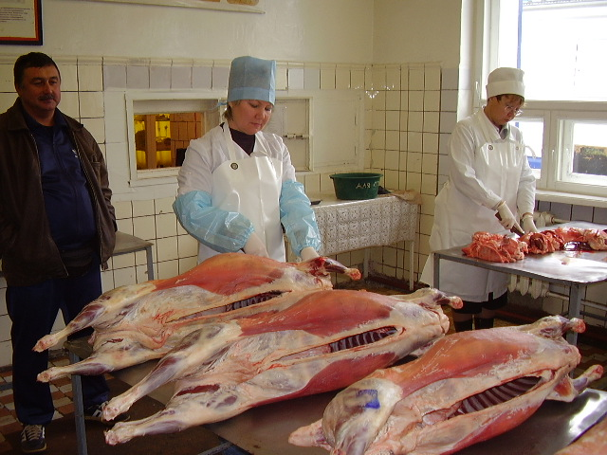
Санитарная оценка. Органы и части туши, пораженные злокачественными, а также доброкачественными множественными новообразованиями, утилизируют. Непораженные части туши проваривают; при обширном поражении и невозможности удаления пораженных частей тушу и органы утилизируют.
При наличии единичных доброкачественных опухолей пораженные части удаляют, а тушу и органы выпускают без ограничений.

Slide 12
Заключение
етеринарно-санитарная экспертиза - наука, изучающая методы исследования и ветеринарно-санитарную оценку продуктов животного происхождения.
Основное значение ветеринарно-санитарной экспертизы - предупреждение инфекционных и инвазионных болезней, распространяющихся среди людей и животных через пищевые, кормовые продукты животного происхождения.
Ветеринарно-санитарная экспертиза как наука тесно связана с эпизоотологией, паразитологией, микробиологией, патологической анатомией, гистологией, ветеринарной санитарией.
Основное в работе ветеринарно-санитарного эксперта - предупредить возможность заражения людей через продукты, полученные от больных животных, а также предотвратить перенос заразных заболеваний с инфицированных продуктов (сырья) на здоровых животных. При этом особую опасность представляют антропозоонозы - заболевания, общие для животных и человека (сибирская язва, туберкулез, бруцеллез, трихинеллез и другие).
Ветеринарный врач как государственный контролер обязан допускать в пищу только доброкачественные продукты.
Ветеринарно-санитарная экспертиза - наука, изучающая методы санитарно-гигиенического исследования пищевых (мясо, молоко, рыба, яйца) и сырьевых (кожа, шерсть и пр.) продуктов животного происхождения, а также устанавливающая научно обоснованную ветеринарно-санитарную оценку этих продуктов

Slide 13
Спасибо за внимание!

